Slide 1
La tarea – Desarrollar una Nueva Propuesta de Valor para tu Cliente

Slide 2
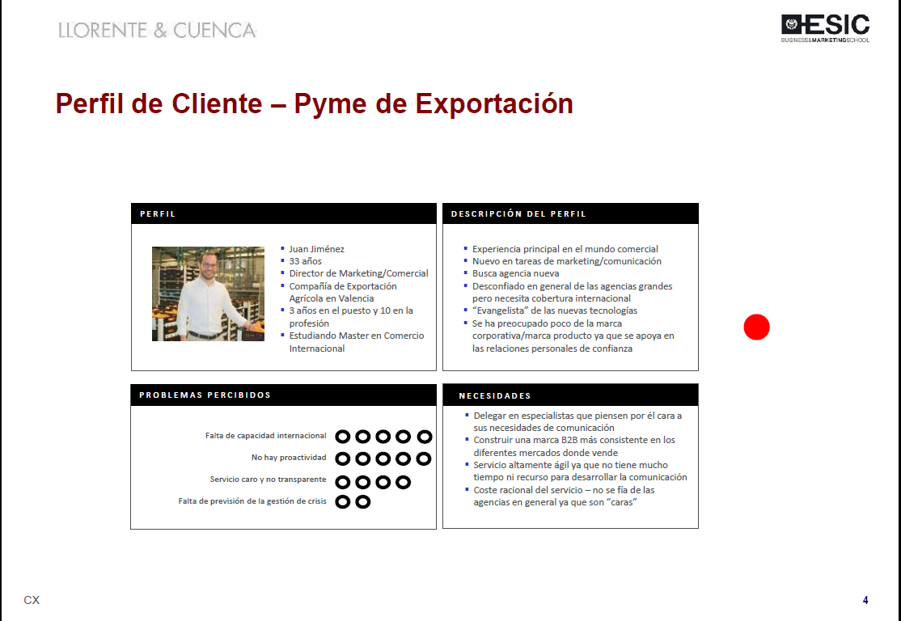
Ejercicio Offline
Debéis crear un perfil de cliente para UNO DE VUESTROS CLIENTES/NB REALES
  Se trata del modelo “Buyer Person” donde se refleja la situación del cliente y su relación con LLYC
  Reflejamos sus necesidades (cubiertas o no) y sus expectativas a futuro

Slide 3
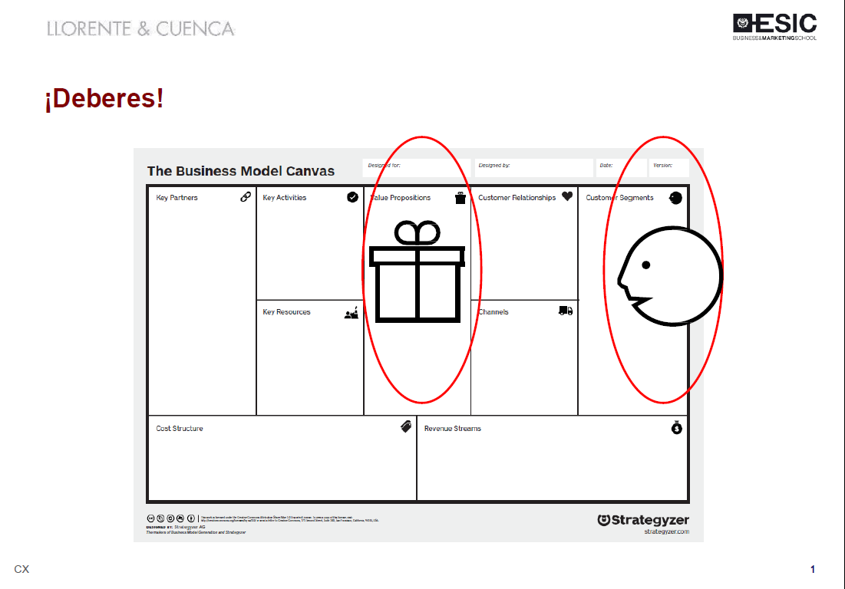
Ejercicio Offline
Identificar LA PROPUESTA DE VALOR ACTUAL
  En el modelo CANVAS, se plasman:
    la propuesta de valor actual y el alcance de los servicios
    la clase de relación establecida
    la forma de comunicarse (canal)
    las actividades clave y recursos implicados

Slide 4
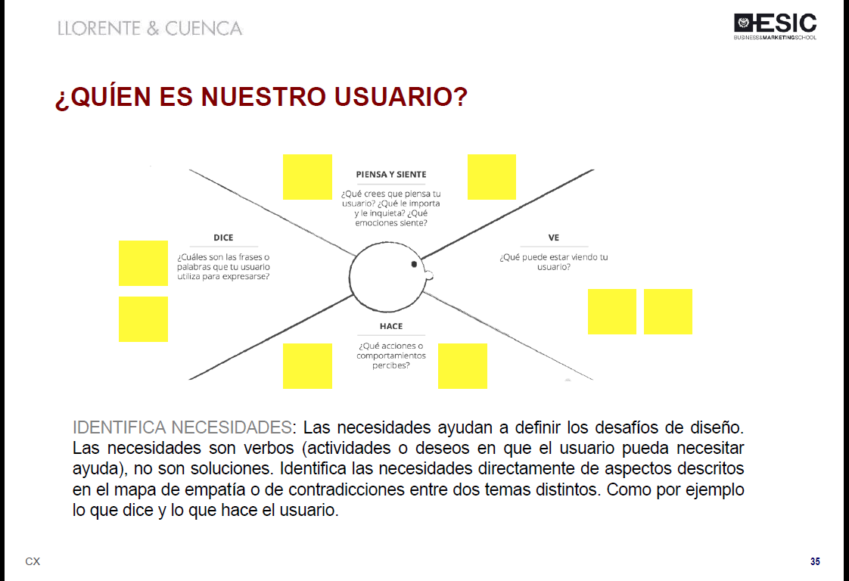
Ejercicio Offline
Desarrollar un MAPA DE EMPATÍA
  El “buyer journey” refleja la manera que los clientes nos descubren, nos comparan y finalmente cómo nos contratan
  El Mapa de Empatía visualizar el punto de visto de cliente a lo largo del “journey”
  Aquí pormenizaremos la experiencia del cliente e identificaremos los “puntos de dolor” o los “beneficios” que debemos eliminar o reforzar

Slide 5
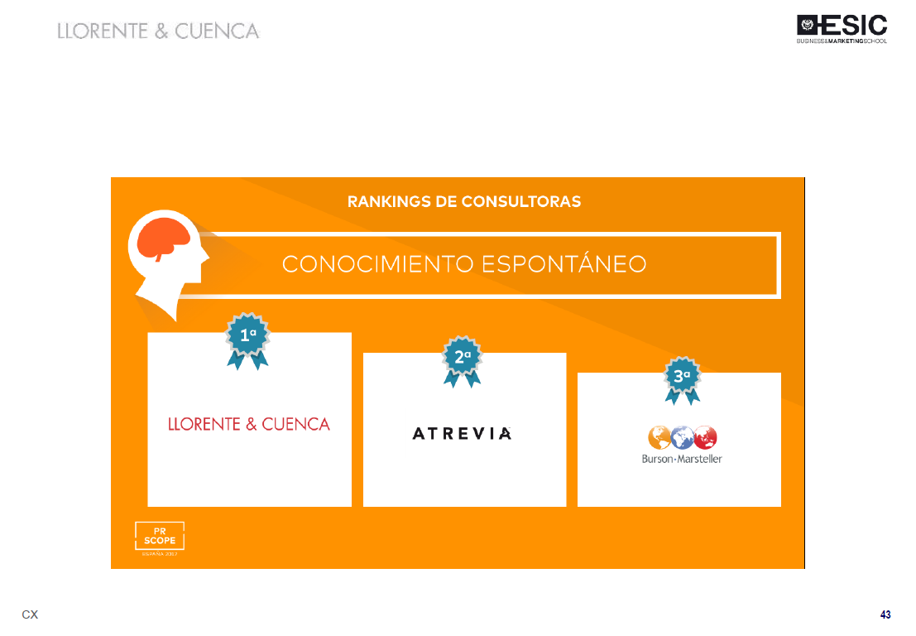
Ejercicio Offline
Finalmente, creamos UNA NUEVA PROPUESTA DE VALOR en el modelo CANVAS, resaltando lo que se ha variado en la propuesta, las actividades clave y los recursos para poder -
  Aumentar los ingresos
  Aumentar la satisfacción
  Lograr como nuevo cliente
  Etc.

